Slide 1
1.3 Управление на данни, информация и дигитално съдържаниe
МУЛТИМЕДИЙНА ПРЕЗЕНТАЦИЯ

Slide 2
Съдържание
Промяна на папката по подразбиране за запазване на файлове в Office
Промяна на папката по подразбиране за записване на файлове в браузър
Синхронизиране на папка с облачна услуга за съхранение
(пример с OneDrive)
Трансфер на файлове от Google Drive в DropBox

Slide 3
Промяна на папката по подразбиране
за запазване на файлове в Office

Slide 4
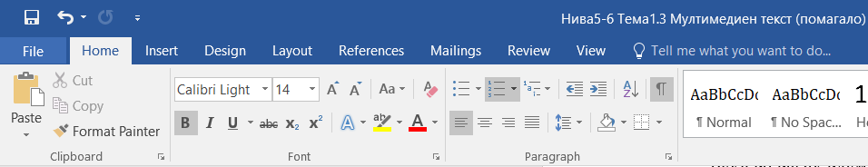
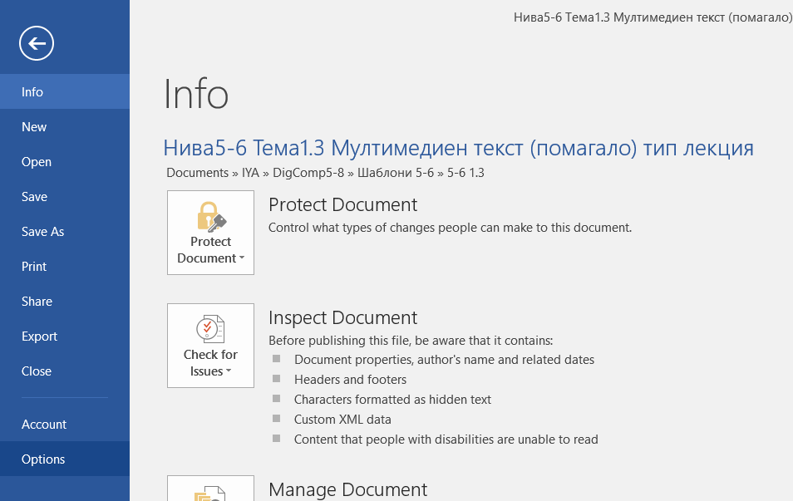
Стъпка 2
(пример с MS Word)
1
Отворете менюто File
Изберете Options
2

Slide 5
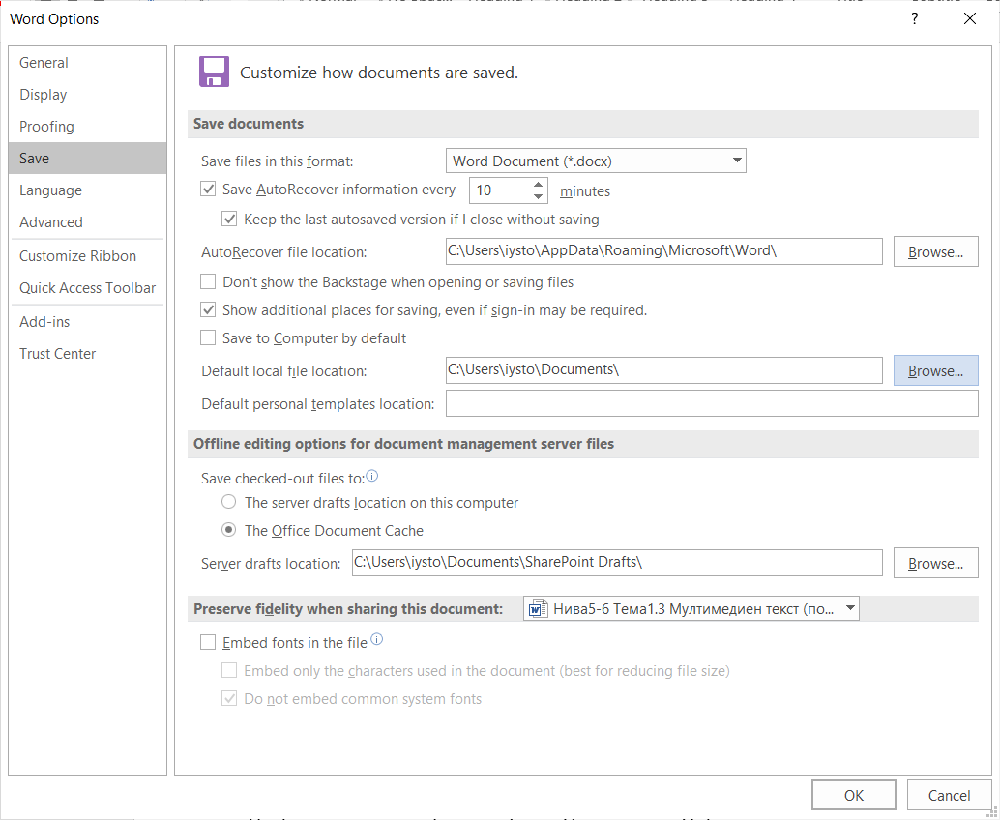
Стъпка 2
(пример с MS Word)
1
2.1
3
От менюто Options изберете Save
Разгледайте трите места за съхранение на файлове
  AutoRecover файлове
  Създадени с програмата файлове и шаблони
  Споделени файлове в MS SharePoint
Изберете бутона Browse, за да промените папката
2.2
3
2.3
3

Slide 6
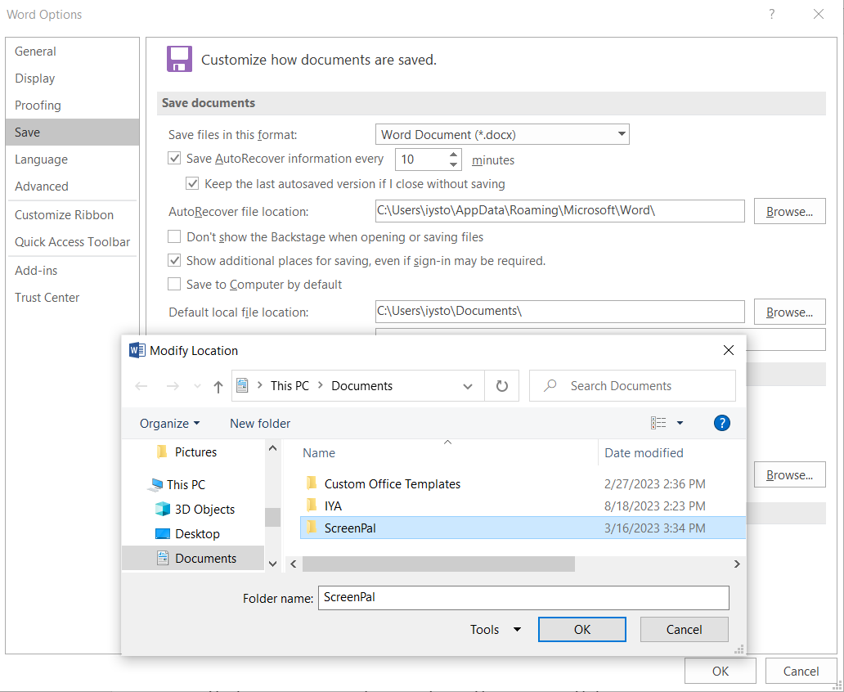
Стъпка 3
(пример с MS Word)
Отваря се прозорец за избор на папка
Изберете папката от файловата структура
Потвърдете
1
2
3

Slide 7
Промяна на папката по подразбиране
за записване на файлове в браузър

Slide 8
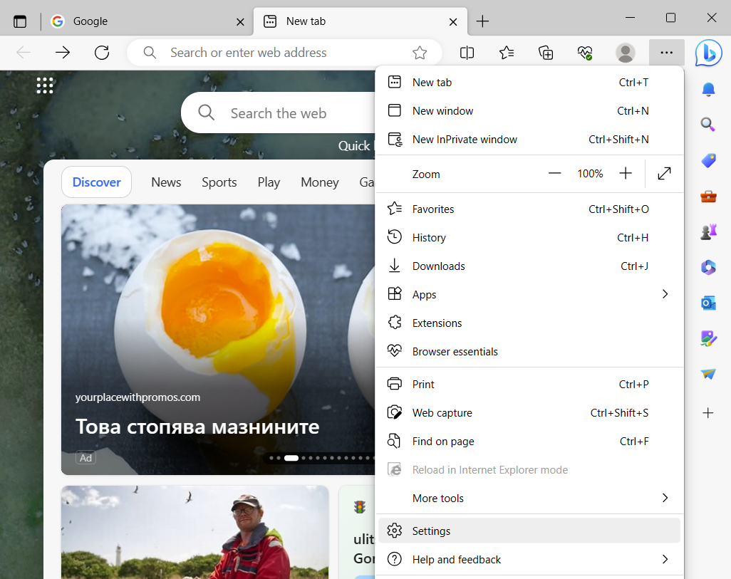
MS Edge (1)
1
Отворете менюто от бутона с трите точки в горния десен ъгъл на браузъра
Изберете Settings/Настойки
2

Slide 9
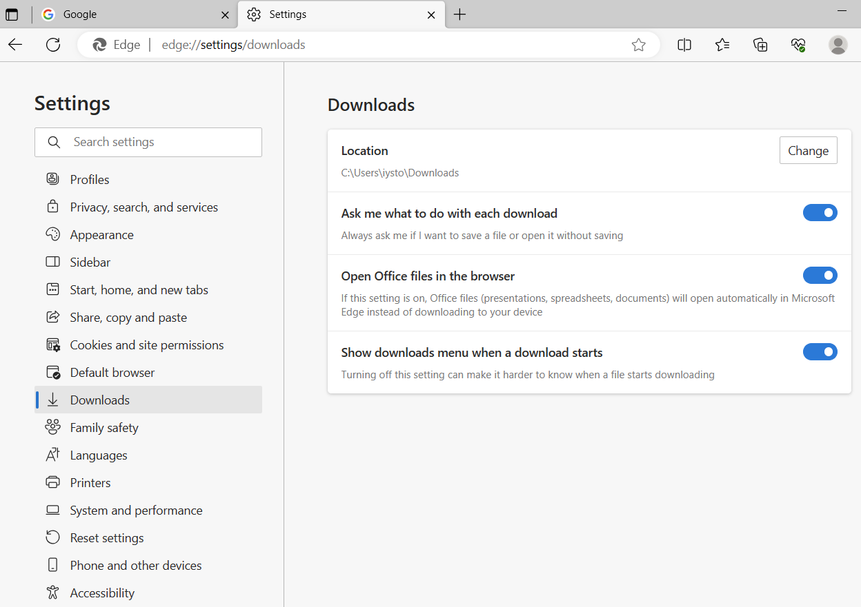
MS Edge (2)
2
От Settings отворете Downloads
За да промените папката по подразбиране, изберете Location/Change
За да избирате всеки път къде да записване свален файл, включете плъзгача
3
1

Slide 10
Синхронизиране на папка
Пример с ms onedrive

Slide 11
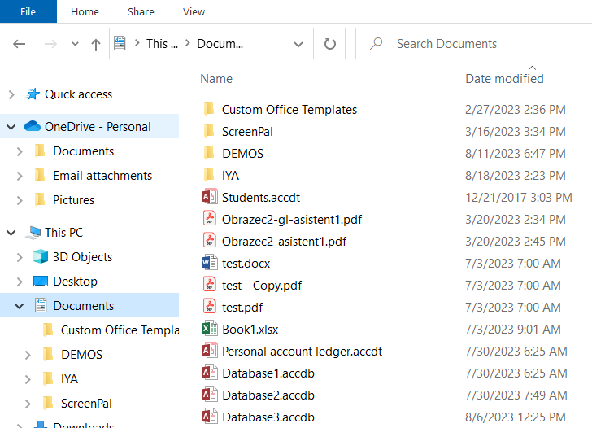
Синхронизиране на файлове с OneDrive
2
Намерете папката/файла, които ще синхронизирате, във файловия мениджър
Отворете в същия или друг прозорец папката OneDrive
Преместете папката/файла на желаното място в структурата на папката OneDrive
1

Slide 12
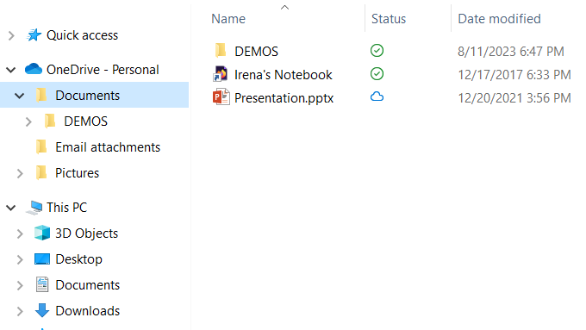
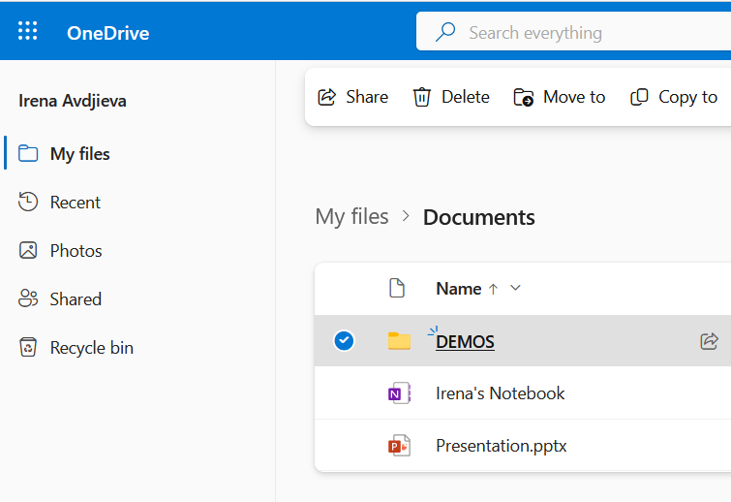
Локализиране на синхронизираните файлове
File manager
onedrive

Slide 13
Трансфер на файлове
От google drive в dropbox

Slide 14
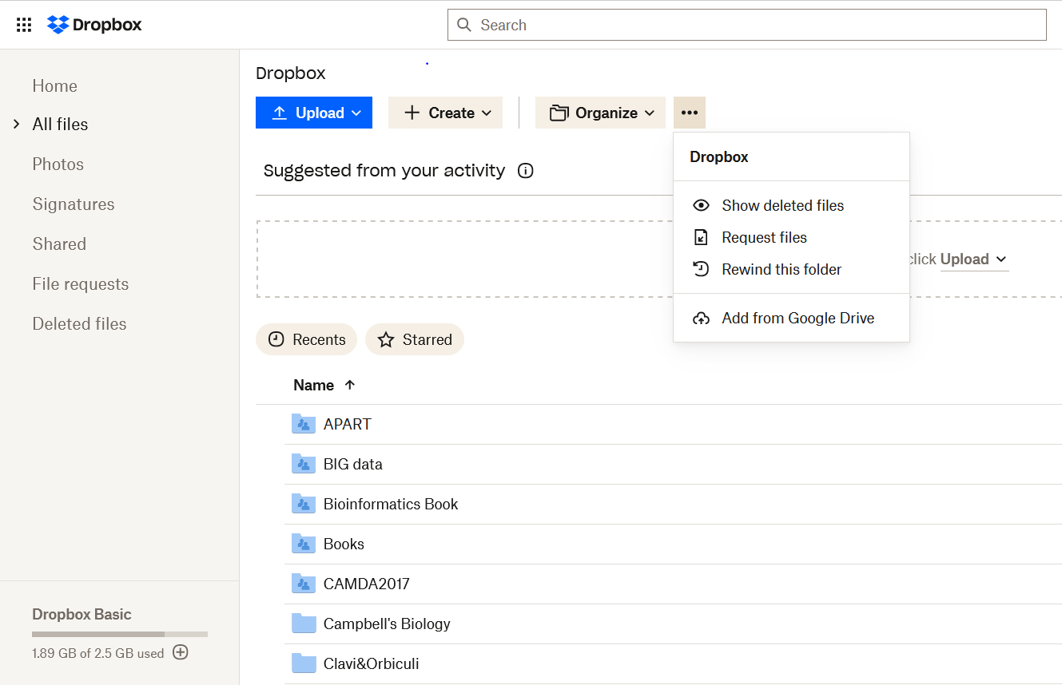
Стъпка 1
1
Отворете в DropBox разширеното меню
с трите точки
От падащото меню изберете
Add from Google Drive
3

Slide 15
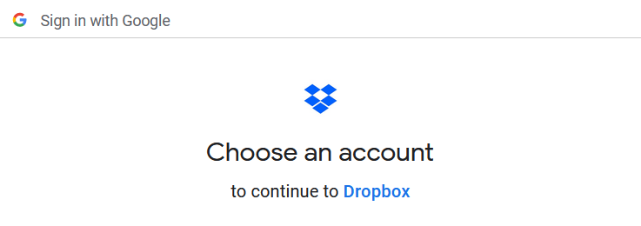
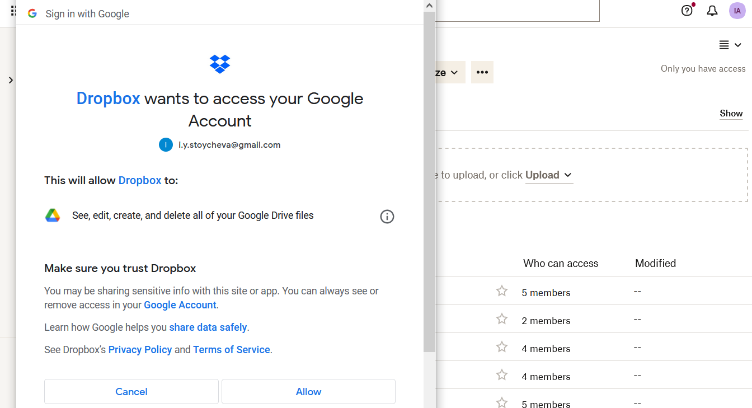
Стъпка 2
1
Впишете се в Google профила, от който ще прехвърляте данни
Потвърдете, че разрешавате DropBox да достъва данните ви в Google Drive
2

Slide 16
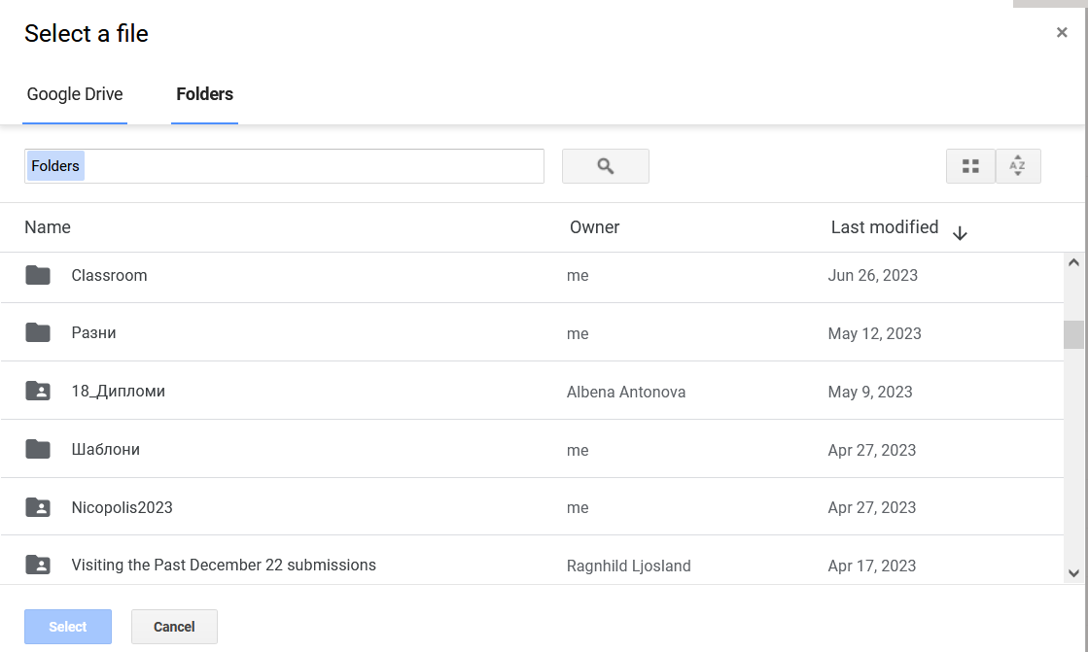
Стъпка 3
1.1
1.2
Изберете какво ще прехвърляте (можете да сортирате и търсите):
  Файл (Google Drive)
  Папка (Folders)
Потвърдете избора си
2

Slide 17
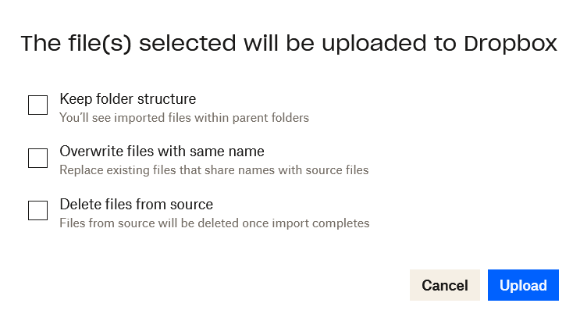
Стъпка 4
1.1
1.2
Изберете едно или няколко:
  Запазване на файловата структура
  Замяна на папки/файлове със същото име
  Изтриване на източника в Google Drive след транфера
Потвърдете избора си
След приключване на трансфера, можете да преглеждате файловете в DropBox
1.3
2
Прогрес на файловия трансфер:
Край на файловия трансфер:
3

Slide 18
Благодаря
За вашето внимание!

